Slide 1
Reto
“Banco de alimentos”
Team JIMMI
TEAM | 52

Slide 2

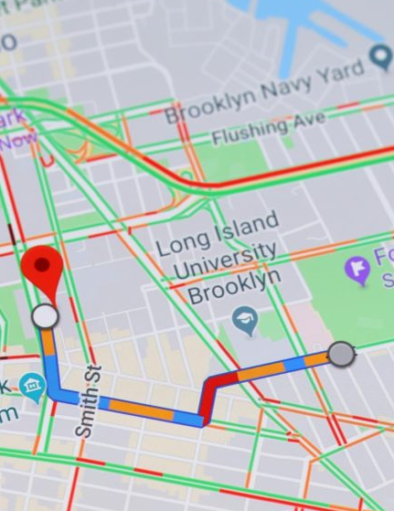
Idea 1 (Centro de acopio más cercano)
Desplegar los puntos de centros de acopio
Filtros específicos para seleccionar el tipo de
Centro de acopio:
Medicinas
Alimentos
Ropa
Banco de empleos
Distancias
Capacidad

Slide 3

Idea 2 (Centro de noticias y publicaciones)
Crear una plataforma donde las personas puedan compartir sus experiencias, compartir información y estar al tanto de las novedades dentro de la organización.

Slide 4

Idea 3 (Sistema de recompensas)
Gamificación
Sistema de puntos
Logros desplegables
Insignias
Métricas de impacto

Slide 5


Platforms

Slide 6




Tools
Firebase
Node JS
React Native
Insomnia

Slide 7
Team Members & Roles
01
04
02
05
03
Iker Ochoa - Lead Front End
Mariana Esquivel -
Project Manager
Javier Hernández -
Lead Back End
Israel Vidal -
QA
Mariana Bustos -
UX/UI designer

